Slide 1
R을 이용한 기초통계학 8강: 회귀분석
수원대학교 데이터과학부 김 진 흠 |  | 서울대학교 보건환경연구소 이 보 라

Slide 2
회귀분석
특정 현상과 이에 영향을 미치는 변수 간의 함수 관계를 이론적 근거나 경험적 판단에 따라 모형화하고, 관측 자료를 이용하여 이를 추정·예측하는 통계 분석 방법

Slide 3
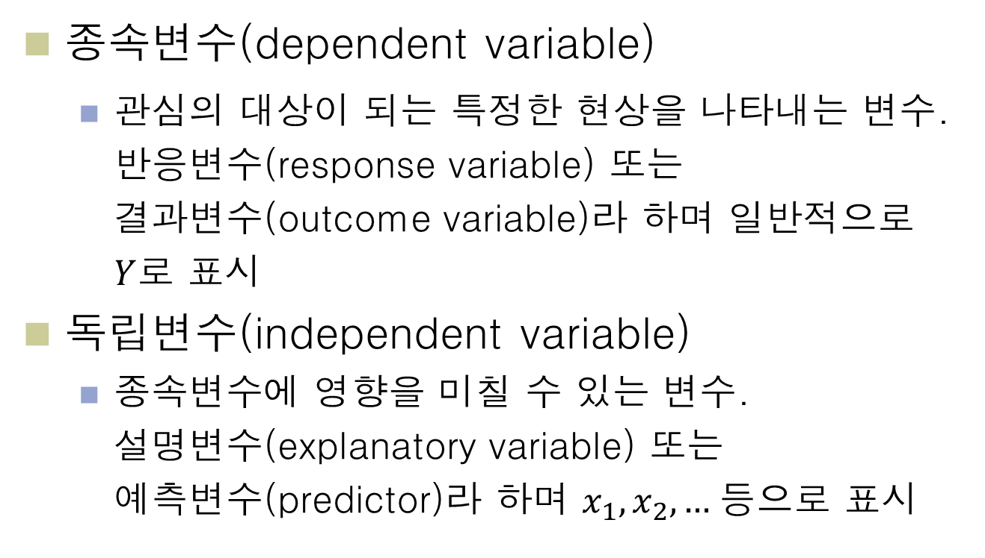
회귀분석의 변수
종속변수(dependent variable)
관심의 대상이 되는 특정한 현상을 나타내는 변수. 반응변수(response variable) 또는 결과변수(outcome variable)라 하며 일반적으로 $Y$로 표시
독립변수(independent variable)
종속변수에 영향을 미칠 수 있는 변수. 설명변수(explanatory variable) 또는 예측변수(predictor)라 하며 $x_{1},x_{2},…$등으로 표시

Slide 4
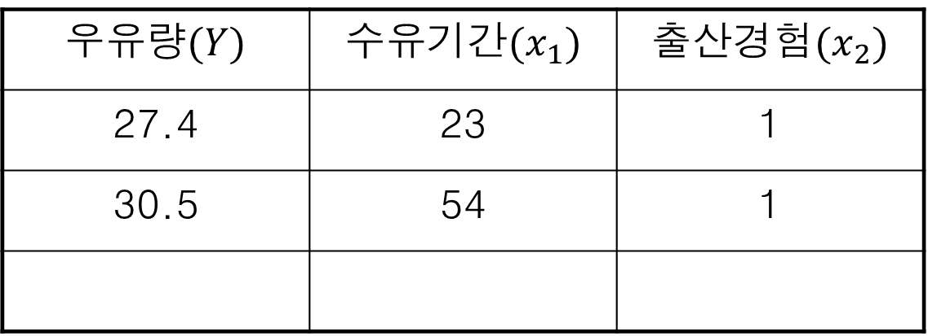
사례
젖소를 대상으로 출산 경험에 따라 수유 기간 동안 생산되는 우유량과 수유 기간의 관계를 예측하는 연구를 실시
자료 출처: Wood(Nature, 1967)
우유량$(Y)$ | 수유기간${(x}_{1})$ | 출산경험$(x_{2})$
27.4 | 23 | 1
30.5 | 54 | 1

Slide 5
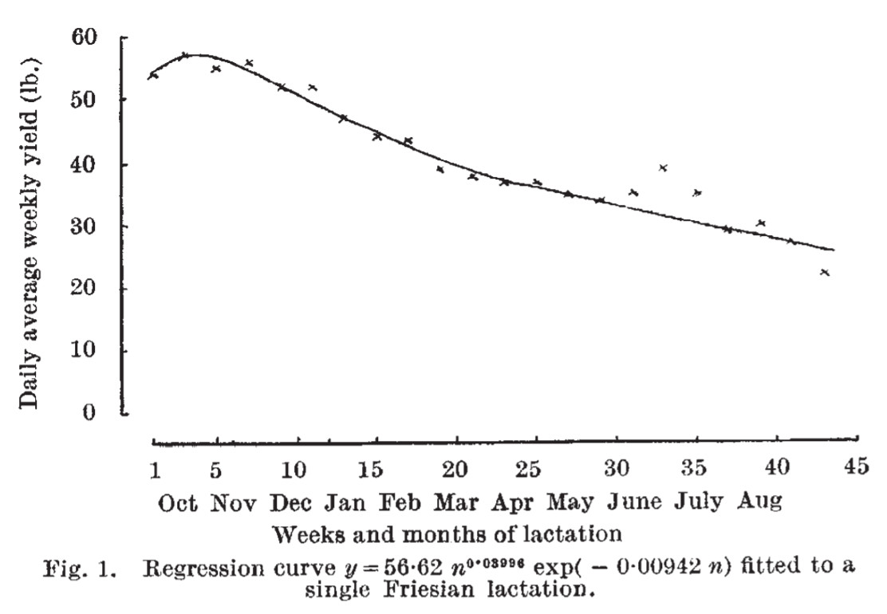
Wood(1967) 자료 플롯

Slide 6
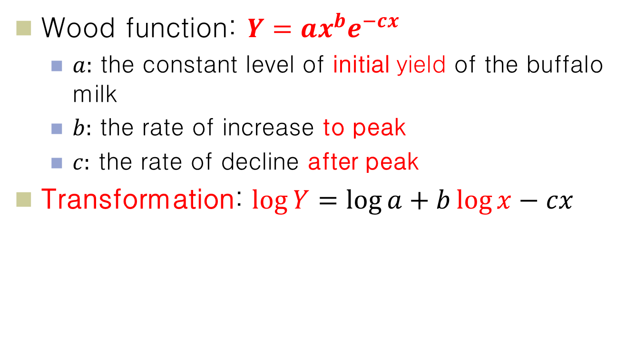
Wood, P.D.P (1967) 자료 플롯
Wood function: $Y=ax^{b}e^{−cx}$
$a:$ the constant level of initial yield of the buffalo milk
$b:$ the rate of increase to peak
$c:$ the rate of decline after peak
Transformation: $\log{Y}=\log{a+b\log{x}−cx}$

Slide 7
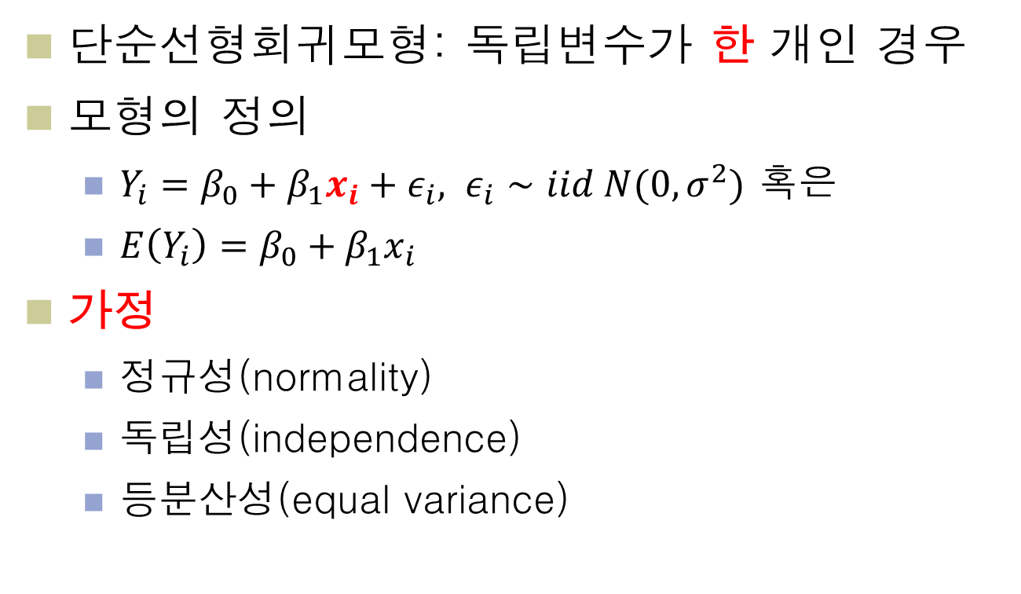
단순선형회귀모형
단순선형회귀모형: 독립변수가 한 개인 경우
모형의 정의
$Y_{i}=β_{0}+β_{1}x_{i}+ε_{i}, ε_{i}∼iid N(0,σ^{2})$ 혹은
$E\left(Y_{i}\right)=β_{0}+β_{1}x_{i}$
가정
정규성(normality)
독립성(independence)
등분산성(equal variance)

Slide 8
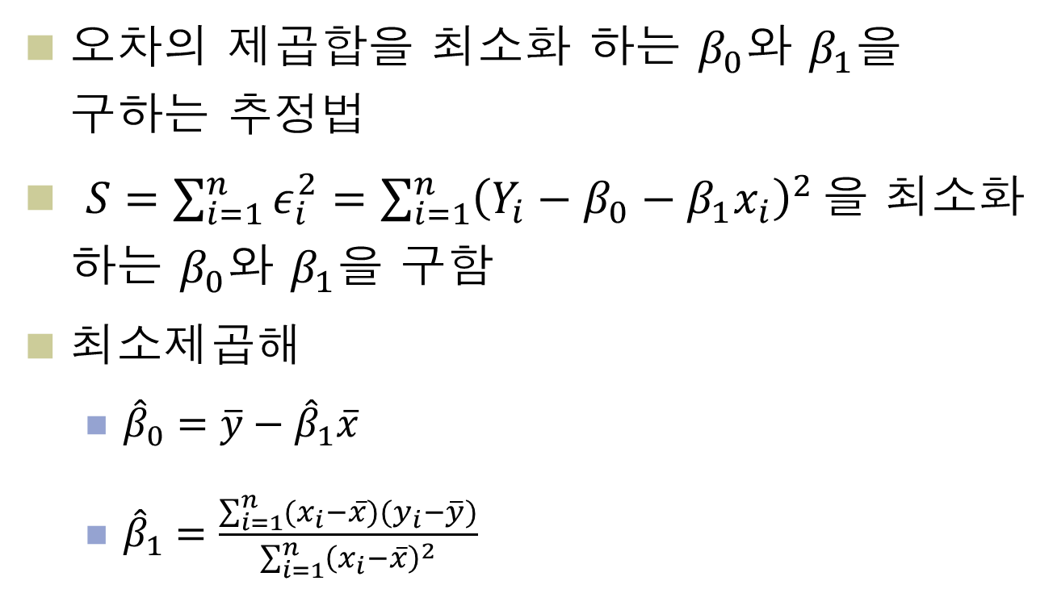
모형의 적합: 최소제곱법
오차의 제곱합을 최소화 하는 $β_{0}$와 $β_{1}$을 구하는 추정법
$S=\sum_{i=1}^{n}{ε_{i}^{2}}=\sum_{i=1}^{n}{{\left(Y_{i}−β_{0}−β_{1}x_{i}\right)}^{2}}을$ 최소화 하는 $β_{0}$와 $β_{1}$을 구함
최소제곱해
${\hat{β}}_{0}=\overline{y}−{\hat{β}}_{1}\overline{x}$
${\hat{β}}_{1}=\frac{\sum_{i=1}^{n}{(x_{i}−\overline{x})(y_{i}−\overline{y})}}{\sum_{i=1}^{n}{{\left(x_{i}−\overline{x}\right)}^{2}}}$

Slide 9
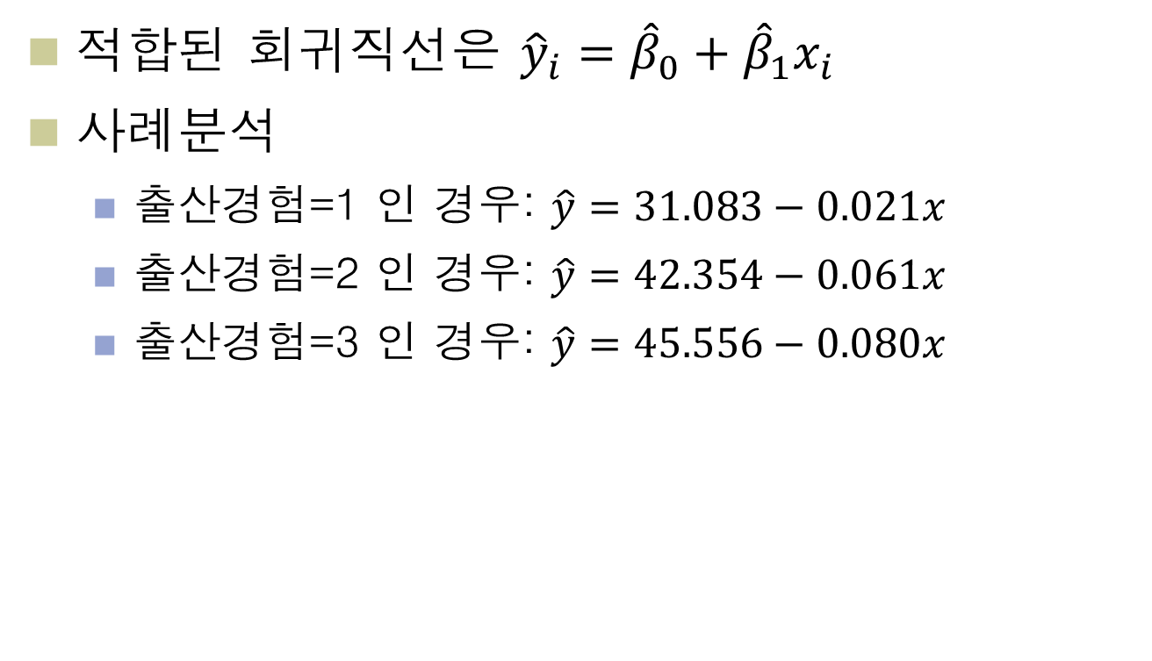
모형의 적합: 추정 회귀직선
적합된 회귀직선은 ${\hat{y}}_{i}={\hat{β}}_{0}+{\hat{β}}_{1}x_{i}$
사례분석
출산경험=1 인 경우: $\hat{y}=31.083−0.021x$
출산경험=2 인 경우: $\hat{y}=42.354−0.061x$
출산경험=3 인 경우: $\hat{y}=45.556−0.080x$

Slide 10
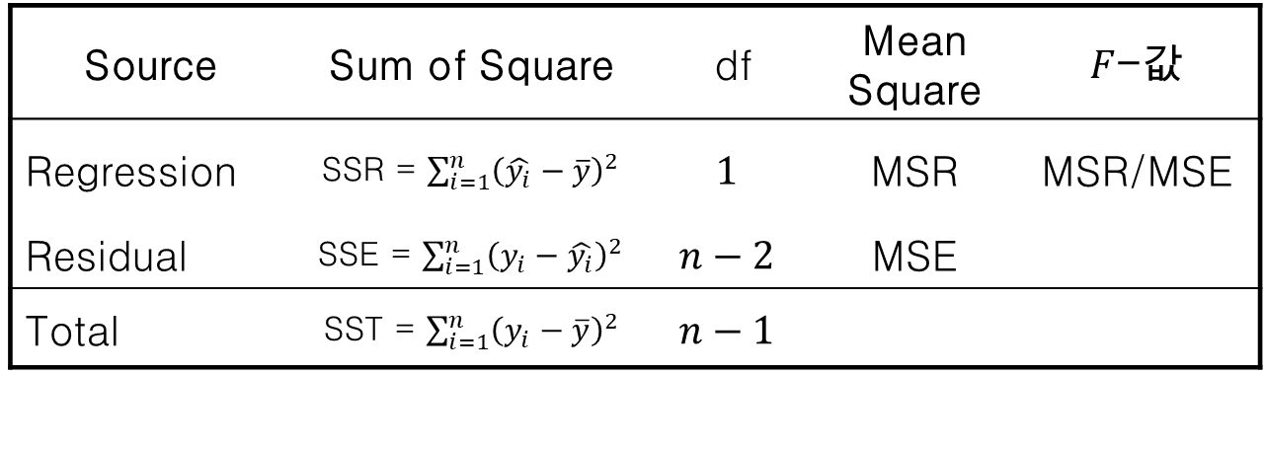


회귀직선의 유의성 검정: $F$-검정
분산분석표
$F$-검정법
$F=\frac{MSR}{MSE}$
$P$-값: $P\left(F>f_{0} | H_{0}\right), F∼F(1,n−2)$
Source | Sum of Square | df | Mean Square | $F$-값
Regression | SSR = $\sum_{i=1}^{n}{{\left(\hat{y_{i}}−\overline{y}\right)}^{2}}$ | $$1$$ | MSR | MSR/MSE
Residual | SSE = $\sum_{i=1}^{n}{{\left(y_{i}−\hat{y_{i}}\right)}^{2}}$ | $$n−2$$ | MSE
Total | SST = $\sum_{i=1}^{n}{{\left(y_{i}−\overline{y}\right)}^{2}}$ | $$n−1$$

Slide 11
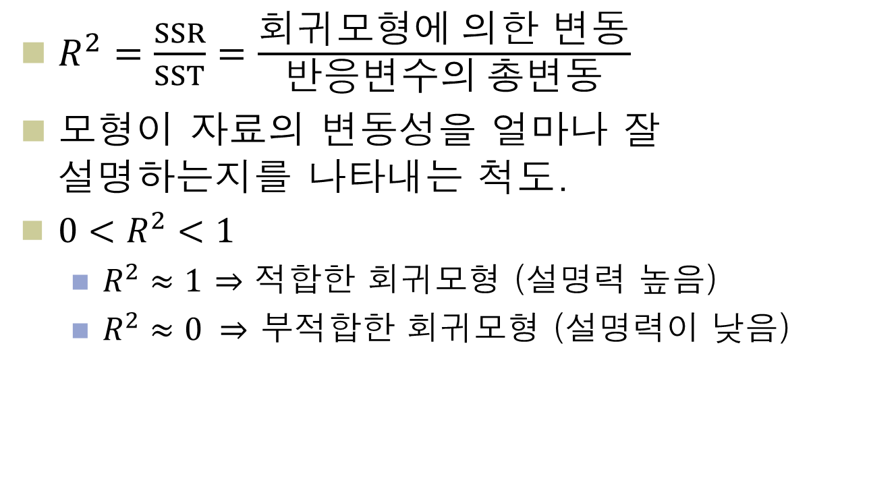
결정계수
$R^{2}=\frac{SSR}{SST}=\frac{회귀모형에 의한 변동}{반응변수의 총변동}$
모형이 자료의 변동성을 얼마나 잘 설명하는지를 나타내는 척도.
$0<R^{2}<1$
$R^{2}≈1$ $⇒$ 적합한 회귀모형 (설명력 높음)
$R^{2}≈0 ⇒$ 부적합한 회귀모형 (설명력이 낮음)

Slide 12

결정계수: 사례
출산경험 = 1 인 경우: $R^{2}$ = 0.601
출산경험 = 2 인 경우: $R^{2}$ = 0.851
출산경험 = 3 인 경우: $R^{2}$ = 0.898

Slide 13

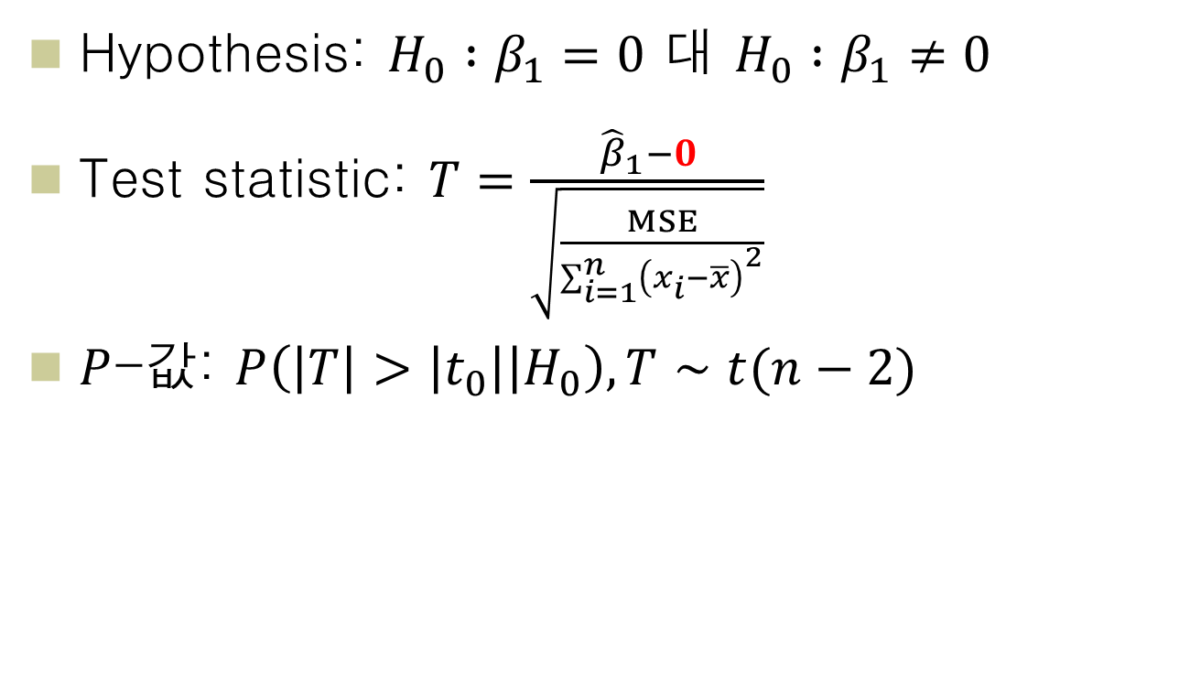
회귀직선의 유의성 검정: $t$-검정
Hypothesis: $H_{0} :β_{1}=0$ 대 $H_{0} :β_{1}≠0$
Test statistic: $T=\frac{{\hat{β}}_{1}−0}{\sqrt{\frac{MSE}{\sum_{i=1}^{n}{{\left(x_{i}−\overline{x}\right)}^{2}}}}}$
$P$-값: $P\left(\left|T\right|>\left|t_{0}\right| | H_{0}\right), T∼t(n−2)$

Slide 14
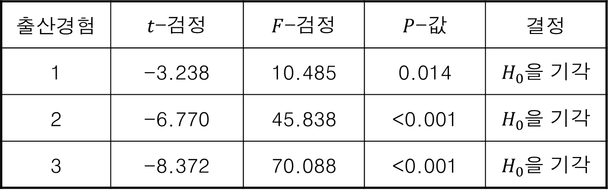
회귀직선의 유의성 검정: 사례
출산경험 | $t$-검정 | $F$-검정 | $P$-값 | 결정
1 | -3.238 | 10.485 | 0.014 | $H_{0}$을 기각
2 | -6.770 | 45.838 | <0.001 | $H_{0}$을 기각
3 | -8.372 | 70.088 | <0.001 | $H_{0}$을 기각

Slide 15
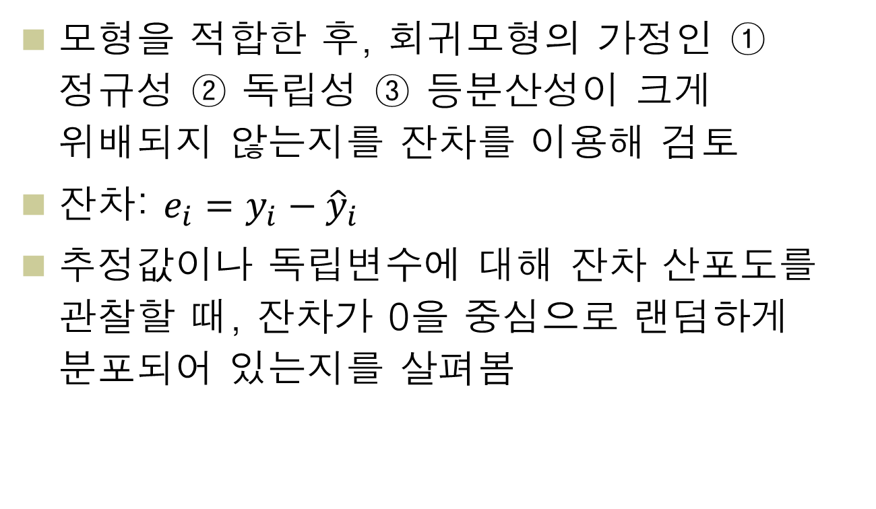
잔차분석
모형을 적합한 후, 회귀모형의 가정인 ① 정규성 ② 독립성 ③ 등분산성이 크게 위배되지 않는지를 잔차를 이용해 검토
잔차: $e_{i}=y_{i}−{\hat{y}}_{i}$
추정값이나 독립변수에 대해 잔차 산포도를 관찰할 때, 잔차가 0을 중심으로 랜덤하게 분포되어 있는지를 살펴봄

Slide 16
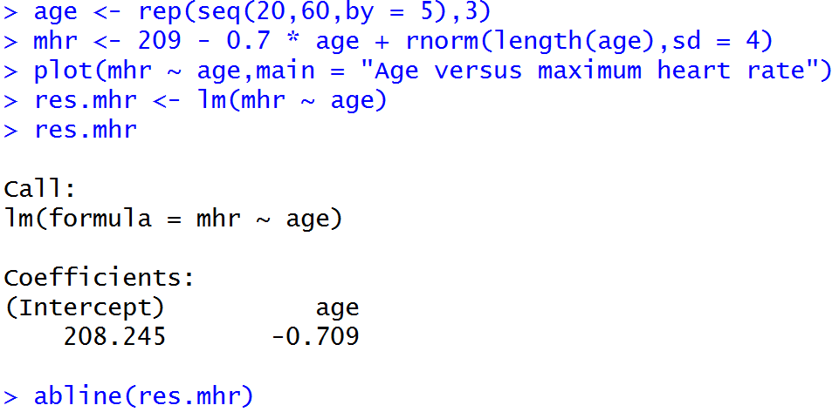
lm() 다루기 ➜ R code로 이동

Slide 17
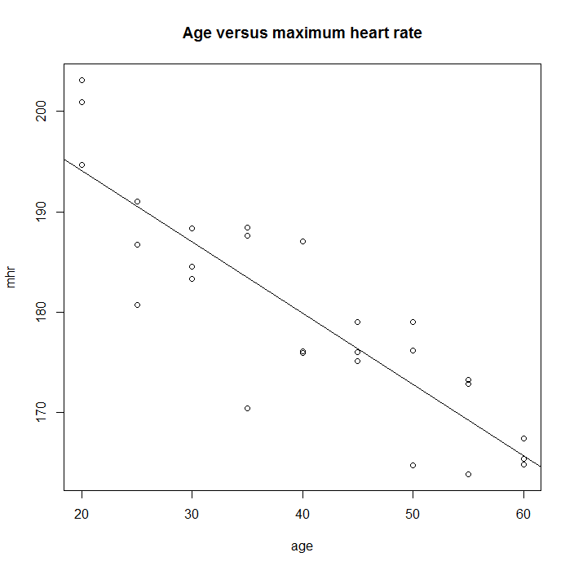
lm() 다루기

Slide 18
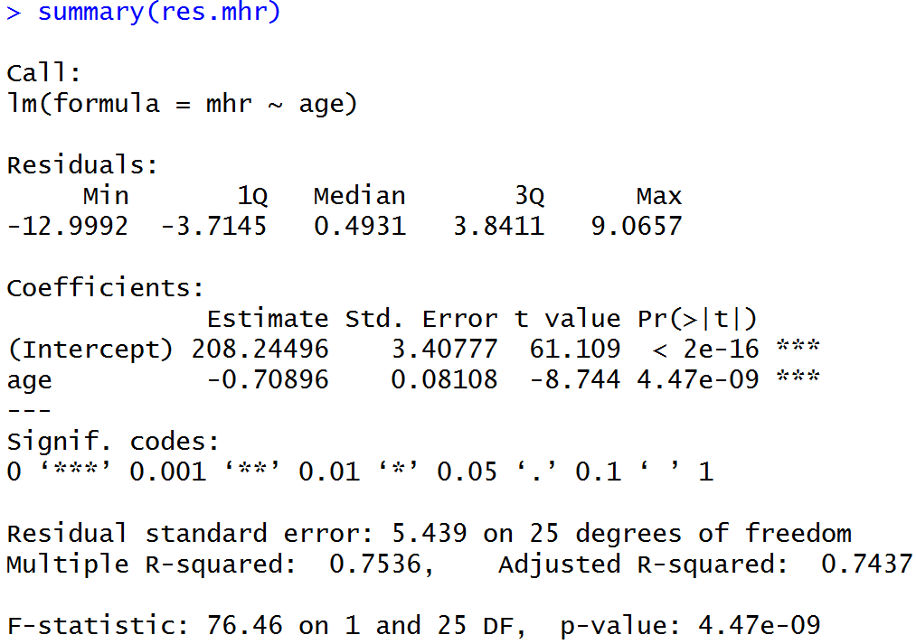
lm() 다루기

Slide 19
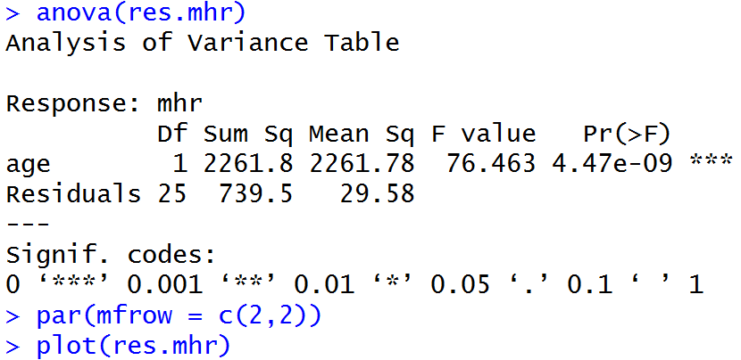
lm() 다루기

Slide 20
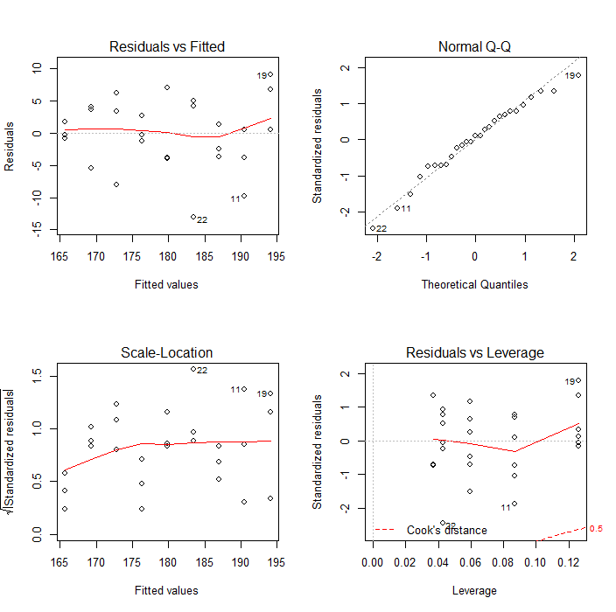
모형 검토 ➜ R code로 이동

Slide 21
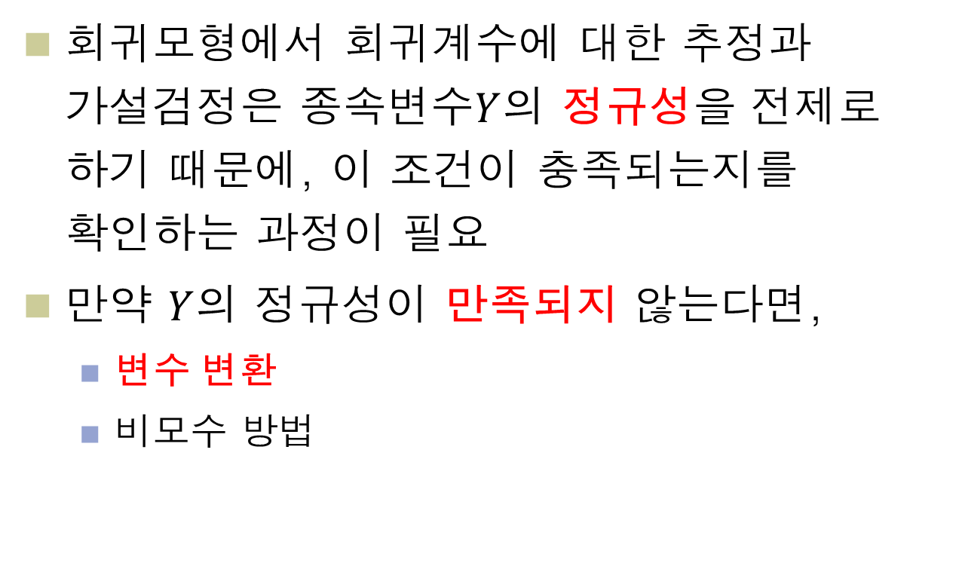
변수 변환
회귀모형에서 회귀계수에 대한 추정과 가설검정은 종속변수$Y$의 정규성을 전제로 하기 때문에, 이 조건이 충족되는지를 확인하는 과정이 필요
만약 $Y$의 정규성이 만족되지 않는다면,
변수 변환
비모수 방법

Slide 22
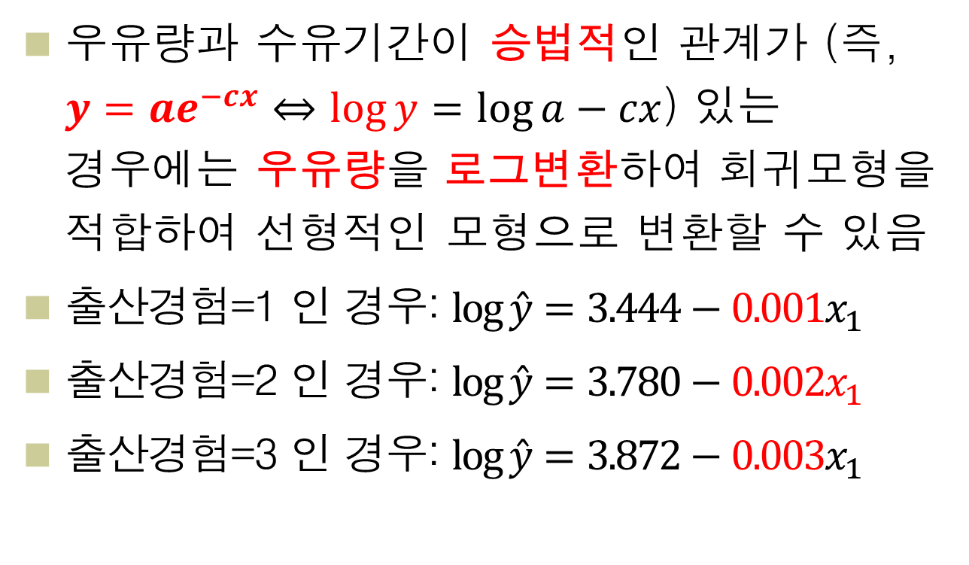
변수 변환: 사례
우유량과 수유기간이 승법적인 관계가 (즉, $y=ae^{−cx}⇔\log{y}=\log{a}−cx$) 있는 경우에는 우유량을 로그변환하여 회귀모형을 적합하여 선형적인 모형으로 변환할 수 있음
출산경험=1 인 경우: $\log{\hat{y}}=3.444−0.001x_{1}$
출산경험=2 인 경우: $\log{\hat{y}}=3.780−0.002x_{1}$
출산경험=3 인 경우: $\log{\hat{y}}=3.872−0.003x_{1}$

Slide 23

다중회귀모형: 독립변수가 2개 이상인 경우
독립변수가 2개 이상인 모형
모형의 정의
$Y_{i}=β_{0}+β_{1}x_{1i}+β_{2}x_{2i}+ε_{i}, ε_{i}∼iid N\left(0,σ^{2}\right)$ 혹은
$E\left(Y_{i}\right)=β_{0}+β_{1}x_{1i}+β_{2}x_{2i}$

Slide 24

모형의 적합
단순회귀모형과 동일하게 최소제곱법을 이용하여 회귀계수 ${\hat{β}}_{0},{\hat{β}}_{1}, {\hat{β}}_{2}$를 추정 ➜ 추정회귀식 $\hat{y}={\hat{β}}_{0}+{\hat{β}}_{1}x_{1}+{\hat{β}}_{2}x_{2}$를 얻음

Slide 25
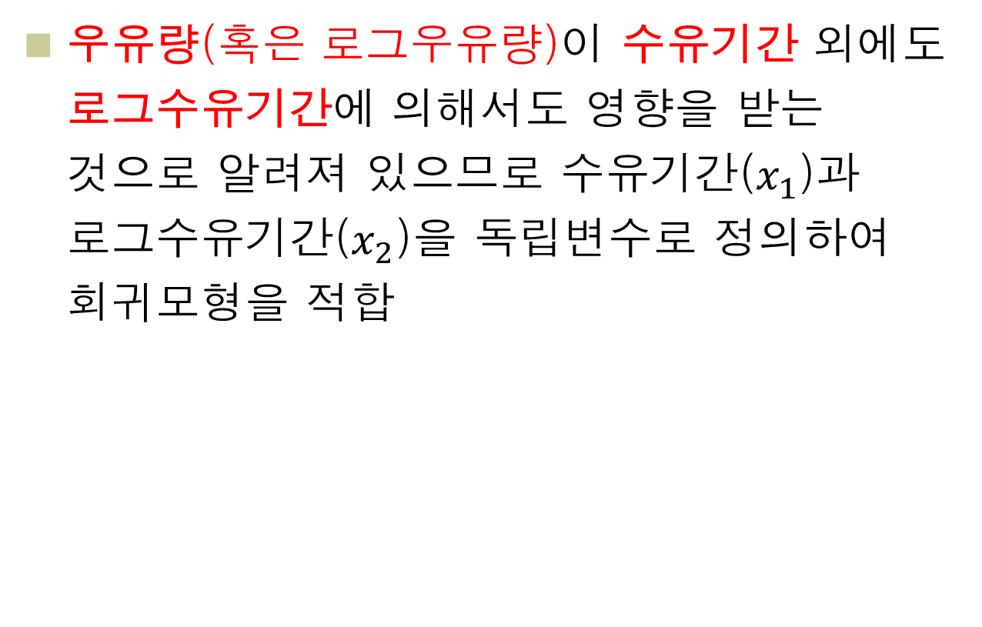
모형의 적합: 사례
우유량(혹은 로그우유량)이 수유기간 외에도 로그수유기간에 의해서도 영향을 받는 것으로 알려져 있으므로 수유기간($x_{1}$)과 로그수유기간($x_{2}$)을 독립변수로 정의하여 회귀모형을 적합

Slide 26
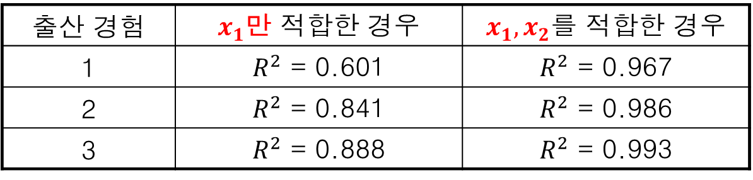

모형의 적합: 사례
출산경험=1 인 경우: $\log{\hat{y}=3.003−0.004x_{1}+0.229x_{2}}$
출산경험=2 인 경우: $\log{\hat{y}=2.991−0.004x_{1}+0.257x_{2}}$
출산경험=3 인 경우: $\log{\hat{y}=2.744−0.002x_{1}+0.198x_{2}}$
결정계수의 비교
출산 경험 | $x_{1}$만 적합한 경우 | $x_{1},x_{2}$를 적합한 경우
1 | $R^{2}$ = 0.601 | $R^{2}$ = 0.967
2 | $R^{2}$ = 0.841 | $R^{2}$ = 0.986
3 | $R^{2}$ = 0.888 | $R^{2}$ = 0.993

Slide 27
회귀분석의 활용: 가변수를 이용한 회귀분석
독립변수 중에 범주형 변수가 있는 경우: 가변수를 정의하여 회귀모형을 적합

Slide 28
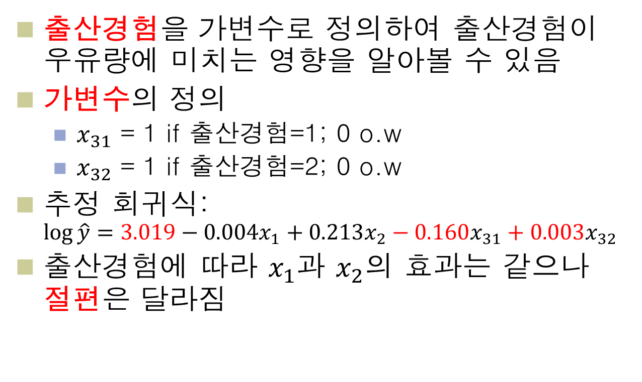
가변수를 이용한 회귀분석: 사례
출산경험을 가변수로 정의하여 출산경험이 우유량에 미치는 영향을 알아볼 수 있음
가변수의 정의
$x_{31}$ = 1 if 출산경험=1; 0 o.w
$x_{32}$ = 1 if 출산경험=2; 0 o.w
추정 회귀식: $\log{\hat{y}=3.019−0.004x_{1}+0.213x_{2}−0.160x_{31}+0.003x_{32}}$
출산경험에 따라 $x_{1}$과 $x_{2}$의 효과는 같으나 절편은 달라짐

Slide 29
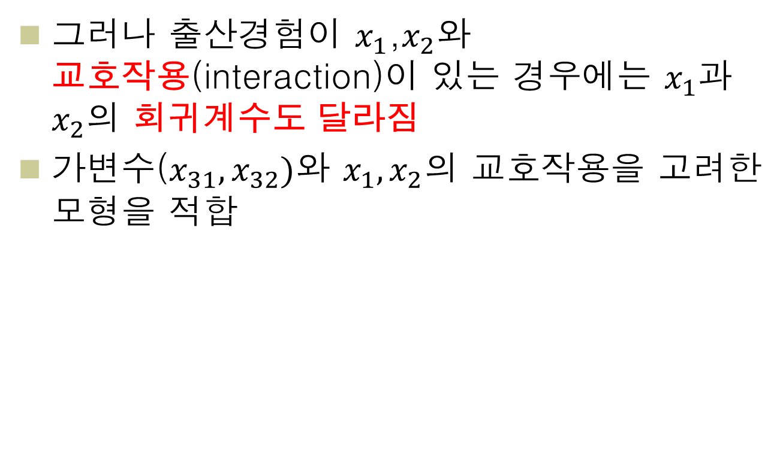
가변수를 이용한 회귀분석: 사례
그러나 출산경험이 $x_{1}$,$x_{2}$와 교호작용(interaction)이 있는 경우에는 $x_{1}$과 $x_{2}$의 회귀계수도 달라짐
가변수($x_{31},x_{32})$와 $x_{1},x_{2}$의 교호작용을 고려한 모형을 적합

Slide 30
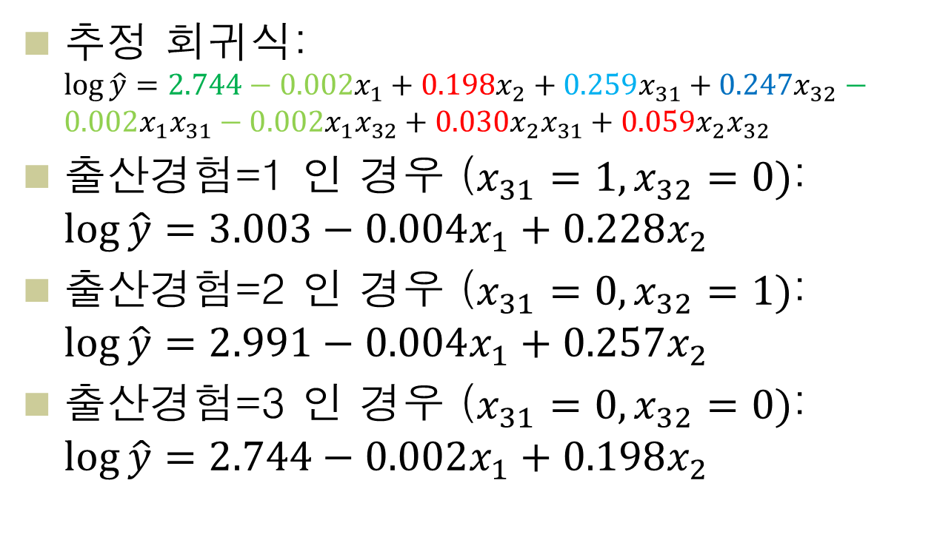
가변수를 이용한 회귀분석: 사례
추정 회귀식: $\log{\hat{y}=2.744−0.002x_{1}+0.198x_{2}+0.259x_{31}+0.247x_{32}}−0.002x_{1}x_{31}−0.002x_{1}x_{32}+0.030x_{2}x_{31}+0.059x_{2}x_{32}$
출산경험=1 인 경우 ($x_{31}=1,x_{32}=0)$: $\log{\hat{y}=3.003−0.004x_{1}+0.228x_{2}}$
출산경험=2 인 경우 ($x_{31}=0,x_{32}=1)$: $\log{\hat{y}=2.991−0.004x_{1}+0.257x_{2}}$
출산경험=3 인 경우 ($x_{31}=0,x_{32}=0)$: $\log{\hat{y}=2.744−0.002x_{1}+0.198x_{2}}$

Slide 31
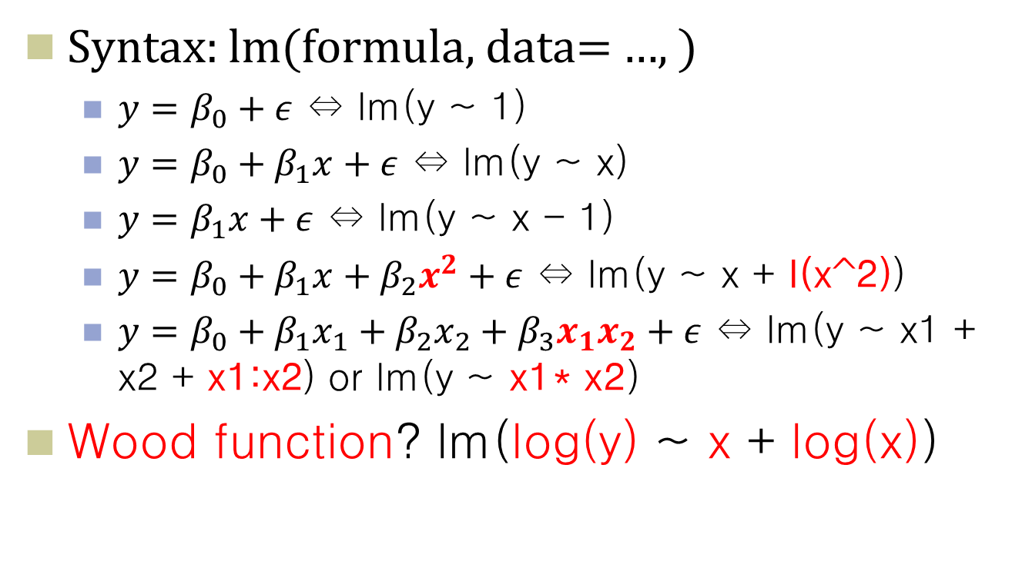
formula 작성하기
Syntax: lm(formula, data= …, )
$y=β_{0}+ε$ ⇔ lm(y ~ 1)
$y=β_{0}+β_{1}x+ε$ ⇔ lm(y ~ x)
$y=β_{1}x+ε$ ⇔ lm(y ~ x - 1)
$y=β_{0}+β_{1}x+β_{2}x^{2}+ε$ ⇔ lm(y ~ x + I(x^2))
$y=β_{0}+β_{1}x_{1}+β_{2}x_{2}+β_{3}x_{1}x_{2}+ε$ ⇔ lm(y ~ x1 + x2 + x1:x2) or lm(y ~ x1* x2)
Wood function? lm(log(y) ~ x + log(x))

Slide 32
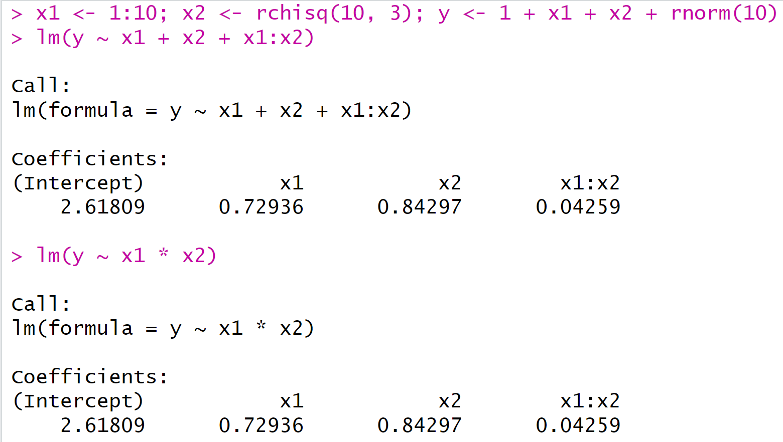
formula 작성하기 ➜ R code로 이동

Slide 33
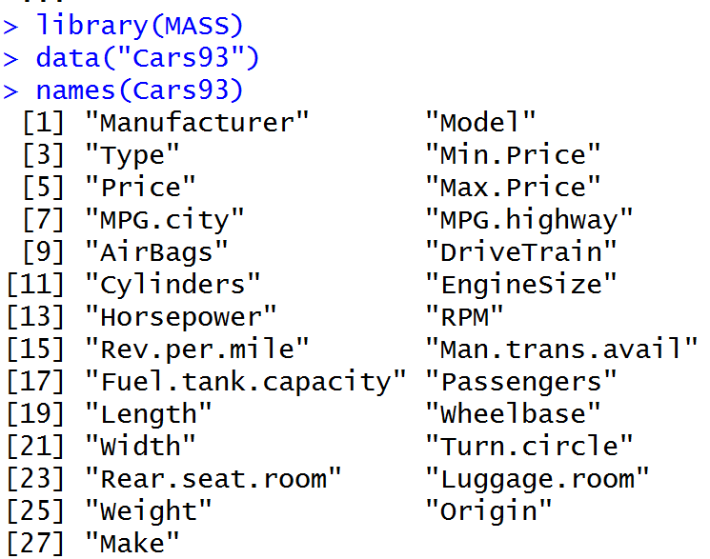
가변수를 이용한 회귀분석: 사례 ➜ R code로 이동

Slide 34
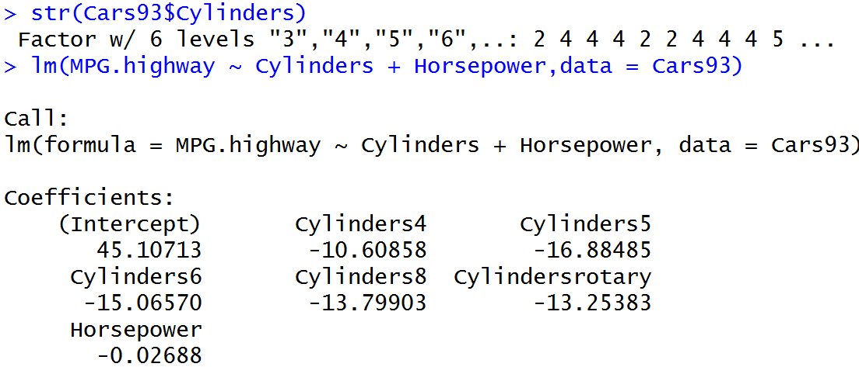
가변수를 이용한 회귀분석: 사례

Slide 35
변수 선택법
전진선택법(forward selection)
가장 간단한 모형으로부터 시작하여 유의한 변수를 1개씩 선택하는 방법
후진제거법(backward elimination)
가장 복잡한 모형으로부터 시작하여 유의하지 않은 변수를 하나씩 제거해 나가는 방법
단계선택법(stepwise selection)
가장 간단한 모형으로부터 시작하여 유의한 변수를 1개씩 선택해 나가되 한 번 선택된 변수도 제거될 수 있는 방법

Slide 36
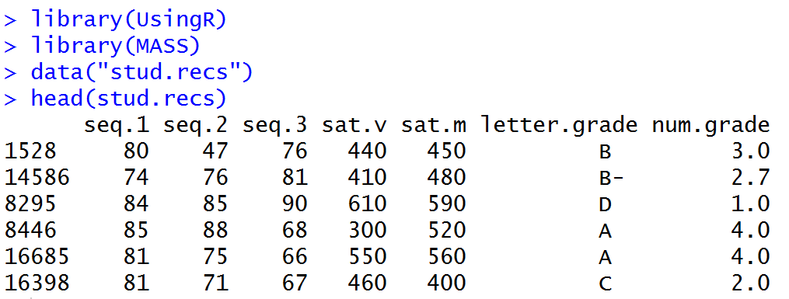
변수 선택법: 사례 ➜ R code로 이동

Slide 37
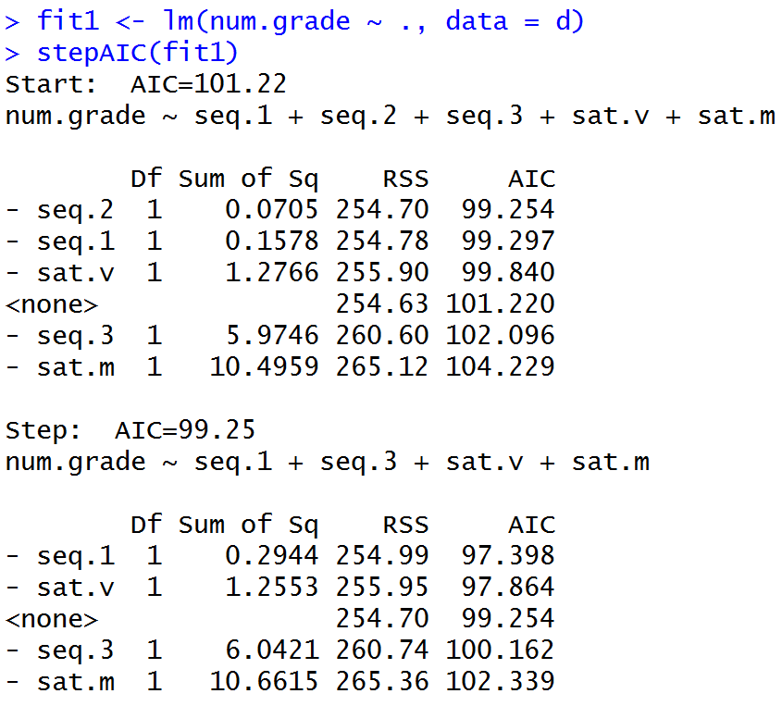
변수 선택법: 사례

Slide 38
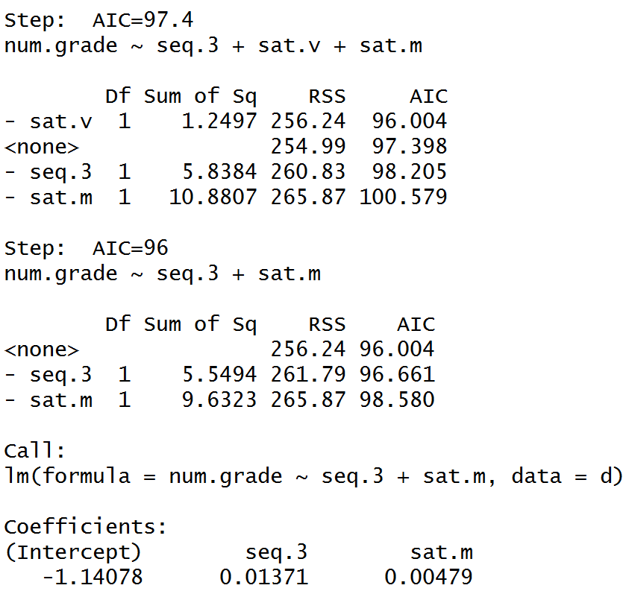
변수 선택법: 사례

Slide 39
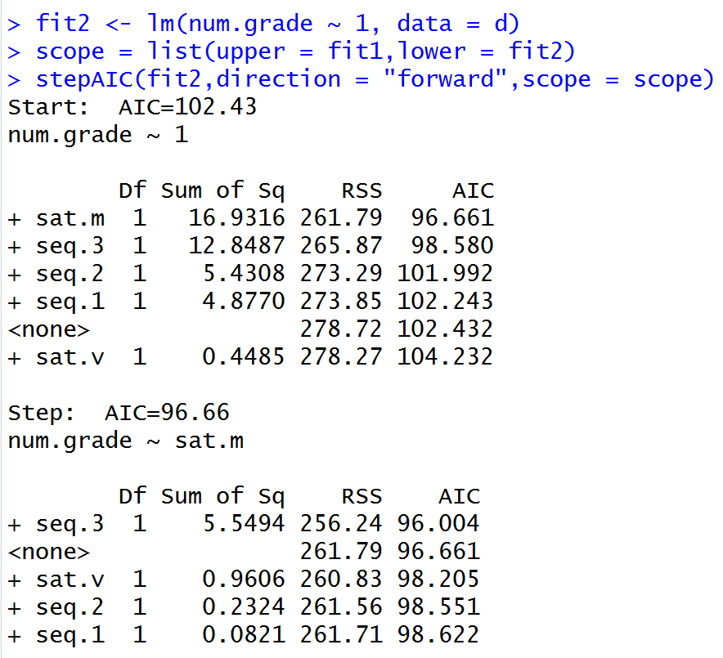
변수 선택법: 사례

Slide 40
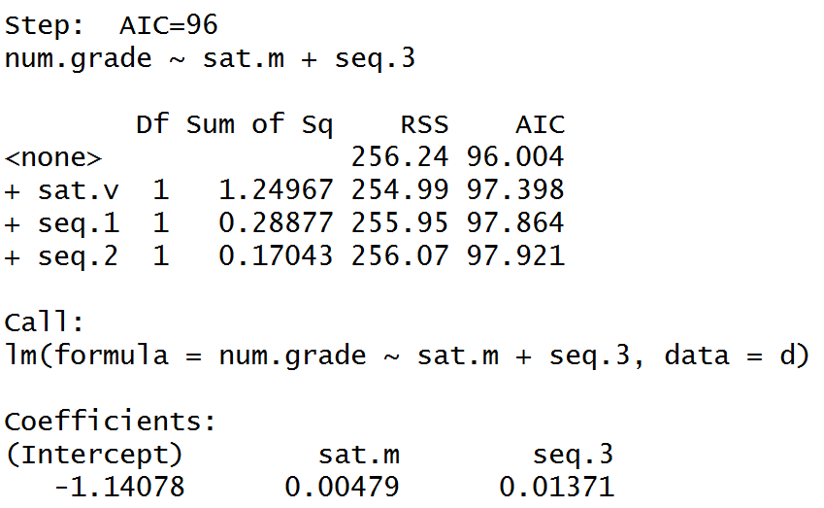
변수 선택법: 사례

Slide 41

종속변수가 범주형인 경우
$E\left(Y | x\right)=β_{0}+β_{1}x$,
$Y=\left\{\begin{matrix}1, wp p \\ 0, wp (1−p)\end{matrix}\right.$

Slide 42
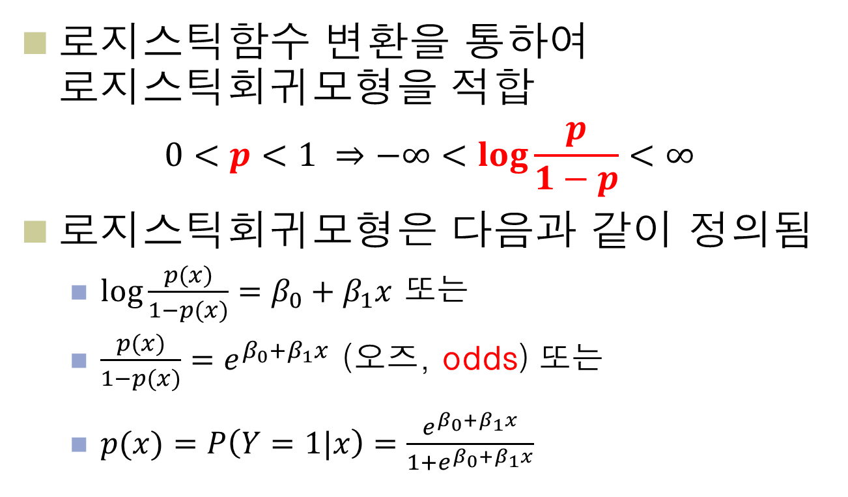
로지스틱회귀모형
로지스틱함수 변환을 통하여 로지스틱회귀모형을 적합
$$0<p<1 ⇒−∞<\log{\frac{p}{1−p}}<∞$$
로지스틱회귀모형은 다음과 같이 정의됨
$\log{\frac{p(x)}{1−p(x)}=β_{0}+β_{1}x}$ 또는
$\frac{p(x)}{1−p(x)}=e^{β_{0}+β_{1}x}$ (오즈, odds) 또는
$p(x)=P\left(Y=1|x\right)=\frac{e^{β_{0}+β_{1}x}}{1+e^{β_{0}+β_{1}x}}$

Slide 43
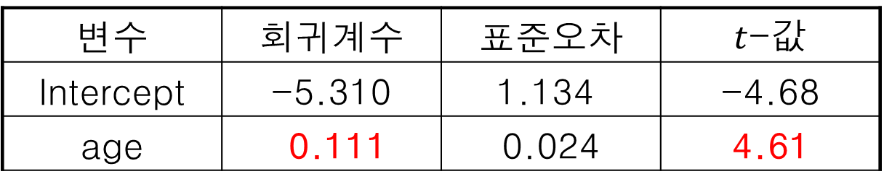

로지스틱회귀모형: 사례
나이가 관상동맥질환에 미치는 영향을 알아보고자 관상동맥질환 여부($Y$)와 나이(age)를 측정
변수 | 회귀계수 | 표준오차 | $t$-값
Intercept | -5.310 | 1.134 | -4.68
age | 0.111 | 0.024 | 4.61

Slide 44

로지스틱 회귀모형: 사례
관상동맥질환에 걸릴 확률은 다음과 같음
$\hat{p}(age)=\frac{e^{−5.311+0.111×age}}{1+e^{−5.311+0.111×age}}$
60세인 사람이 관상동맥질환에 걸릴 확률은 79.4%

Slide 45
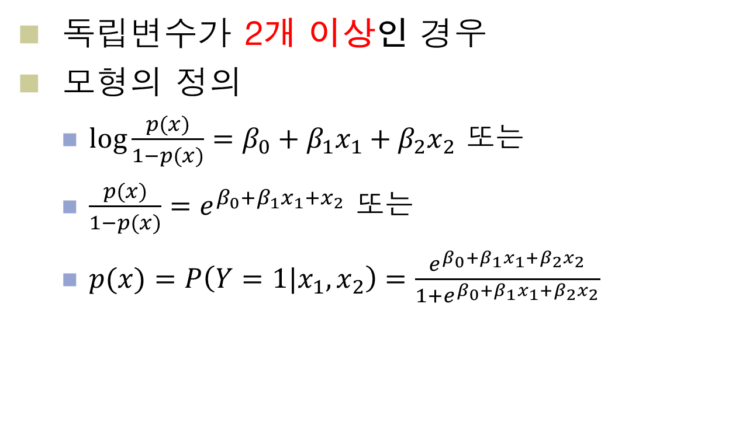
다중 로지스틱회귀모형
독립변수가 2개 이상인 경우
모형의 정의
$\log{\frac{p(x)}{1−p(x)}=β_{0}+β_{1}x_{1}+β_{2}x_{2}}$ 또는
$\frac{p(x)}{1−p(x)}=e^{β_{0}+β_{1}x_{1}+x_{2}}$ 또는
$p(x)=P\left(Y=1|x_{1},x_{2}\right)=\frac{e^{β_{0}+β_{1}x_{1}+β_{2}x_{2}}}{1+e^{β_{0}+β_{1}x_{1}+β_{2}x_{2}}}$

Slide 46
다중 로지스틱회귀모형: 사례
저체중 신생아 출산에 영향을 주는 위험인자를 탐색!
신생아의 체중이 2500g 미만이면 low=1, 이상이면 low=0 이라고 정의하고,
산모의 나이(age), 인종(race), 임신 직전 산모의 체중(LWT), 임신기간 중 의사방문횟수(FTV)를 관측
Hosmer, D.W., Lemeshow, S., & Sturdivant, R.X. (2013). Applied Logistic Regression. 3rd ed. Wiley.

Slide 47
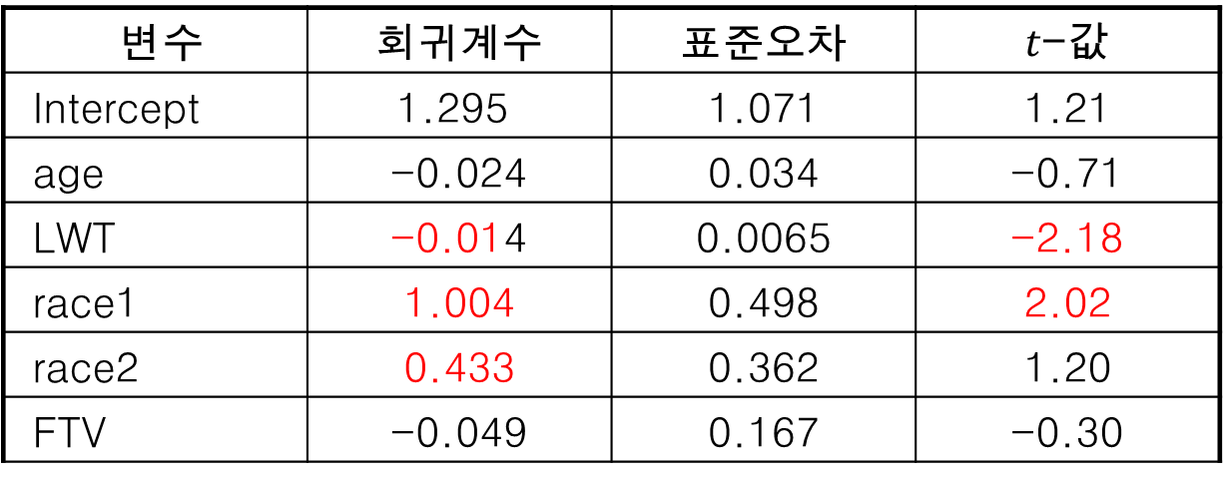
다중 로지스틱회귀모형: 사례
백인이면 race1=race2=0,
흑인이면 race1=1, race2=0,
그 외 인종이면 race1=0, race2=1로 정의
변수 | 회귀계수 | 표준오차 | $t$-값
Intercept | 1.295 | 1.071 | 1.21
age | -0.024 | 0.034 | -0.71
LWT | -0.014 | 0.0065 | -2.18
race1 | 1.004 | 0.498 | 2.02
race2 | 0.433 | 0.362 | 1.20
FTV | -0.049 | 0.167 | -0.30

Slide 48
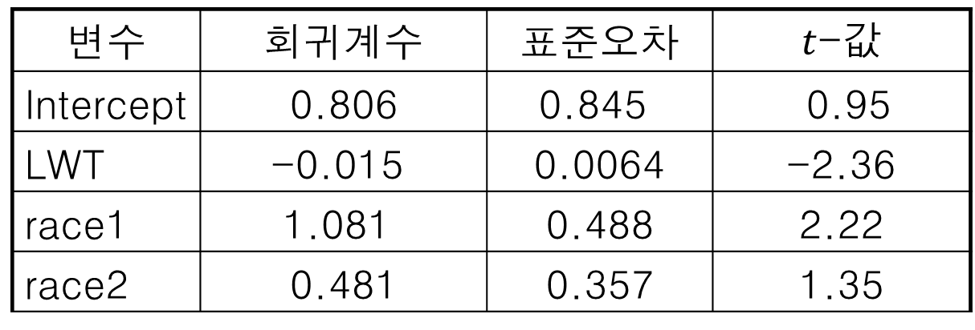

다중 로지스틱회귀모형: 사례
변수선택방법을 적용했을 때 유의한 위험인자만으로 이루어진 모형
추정 회귀식: $\log{\frac{\hat{p}(x)}{1−\hat{p}(x)}=0.806−0.015×LWT+1.081×race1+0.481×race2}$
변수 | 회귀계수 | 표준오차 | $t$-값
Intercept | 0.806 | 0.845 | 0.95
LWT | -0.015 | 0.0064 | -2.36
race1 | 1.081 | 0.488 | 2.22
race2 | 0.481 | 0.357 | 1.35

Slide 49
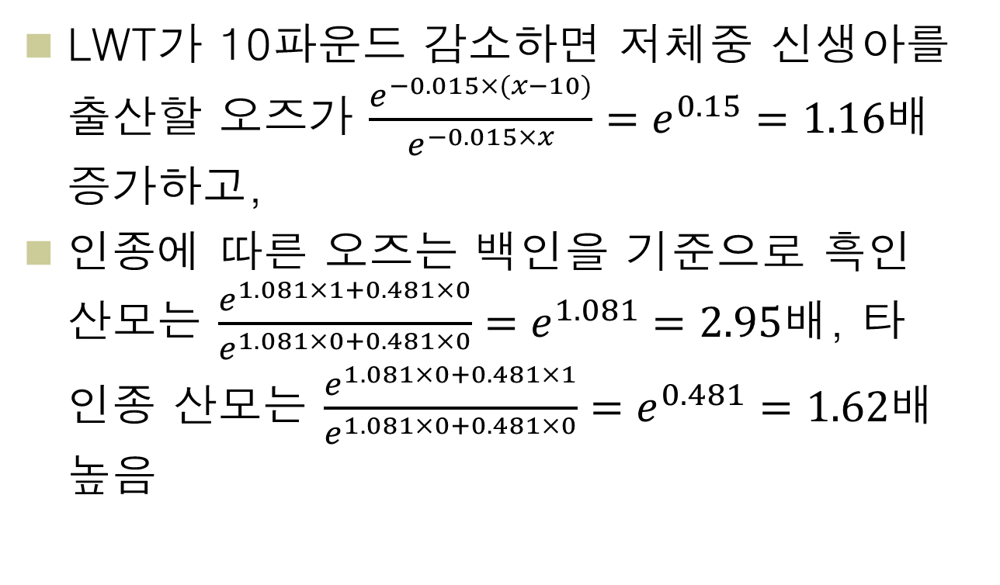
로지스틱 회귀모형의 해석: 오즈비
LWT가 10파운드 감소하면 저체중 신생아를 출산할 오즈가 $\frac{e^{−0.015×(x−10)}}{e^{−0.015×x}}=e^{0.15}=1.16$배 증가하고,
인종에 따른 오즈는 백인을 기준으로 흑인 산모는 $\frac{e^{1.081×1+0.481×0}}{e^{1.081×0+0.481×0}}=e^{1.081}=2.95$배, 타 인종 산모는 $\frac{e^{1.081×0+0.481×1}}{e^{1.081×0+0.481×0}}=e^{0.481}=1.62$배 높음

Slide 50
glm() 다루기
Syntax: glm(formula, family=…,)
family= “binomial”
Notes:
Data from a case-control study of (o)esophageal cancer

Slide 51
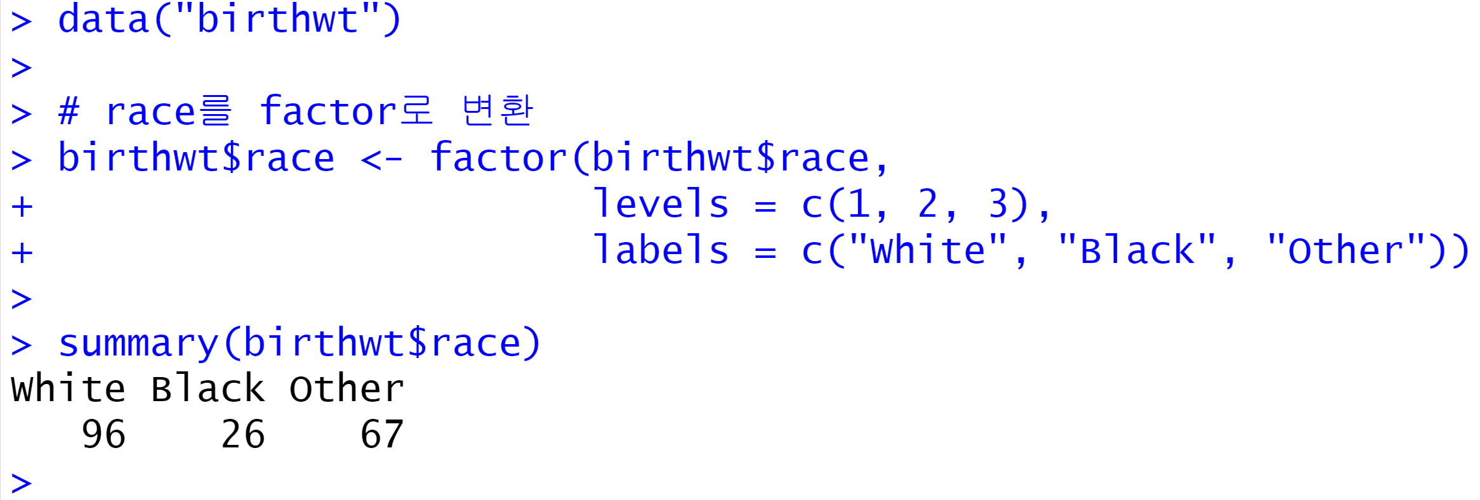
glm() 다루기 ➜ R code로 이동
Notes:
Data from a case-control study of (o)esophageal cancer

Slide 52
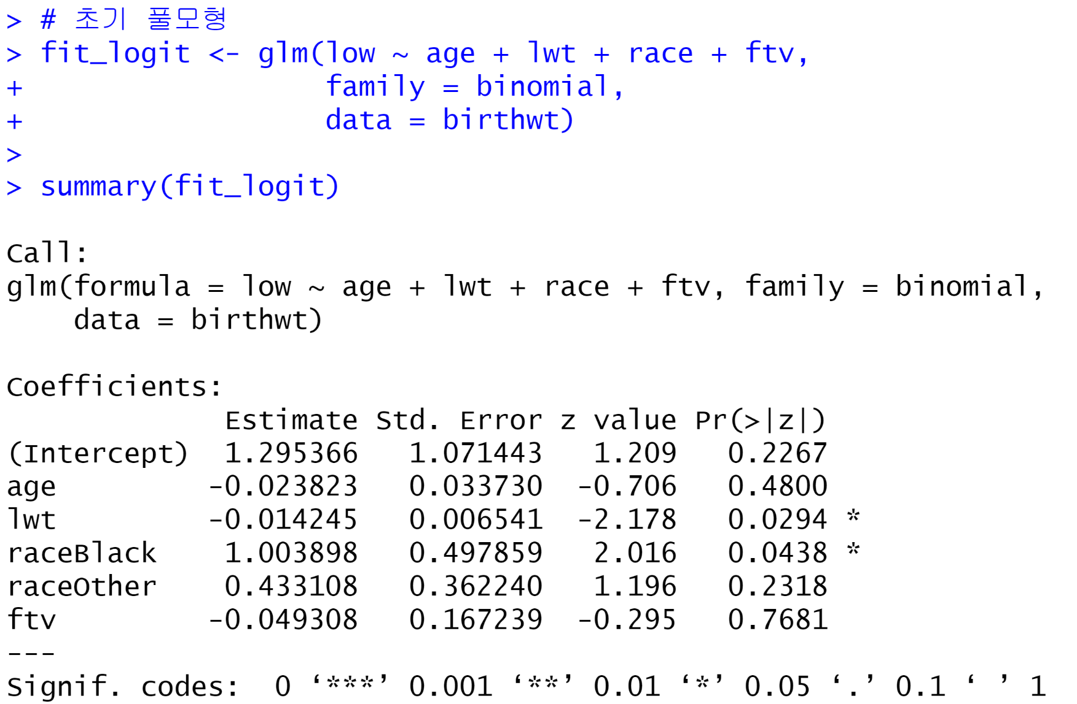
glm() 다루기
Notes:
Data from a case-control study of (o)esophageal cancer

Slide 53

glm() 다루기
Notes:
Data from a case-control study of (o)esophageal cancer

Slide 54

glm() 다루기
Notes:
Data from a case-control study of (o)esophageal cancer

Slide 55
요약
단순선형회귀모형
모형적합 검토
잔차분석
회귀분석의 활용
가변수를 포함하는 회귀모형
다중선형회귀모형
변수선택방법
로지스틱 회귀모형

